Slide 1
High availability rešenja kod InfluxDB baze podataka
Darko jotev 1727

Slide 2
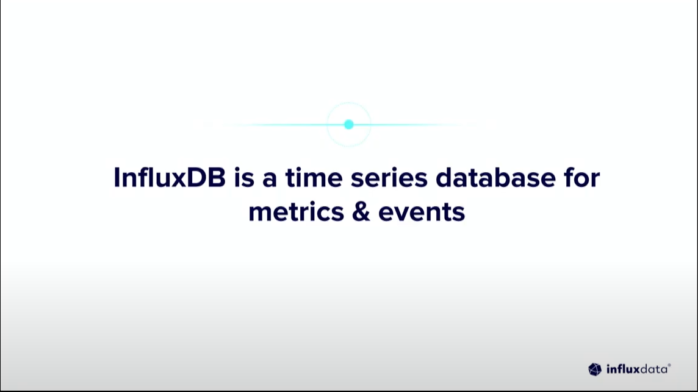

Slide 3
InfluxDB 3 Enterprise
InfluxDB 3 Enterprise je baza podataka izgrađena za prikupljanje, obradu, transformaciju i skladištenje događaja i vremenskih serija podataka. Idealna je za slučajeve upotrebe koji zahtevaju unos podataka u realnom vremenu i brze odgovore na upite za potrebe izrade korisničkih interfejsa, nadzora i rešenja za automatizaciju.
Uobičajeni slučajevi upotrebe uključuju:
Nadzor podataka sa senzora
Nadzor servera
Nadzor performansi aplikacija
Nadzor mreže
Analitiku finansijskog tržišta i trgovanja
Bihejvioralnu analitiku

Slide 4
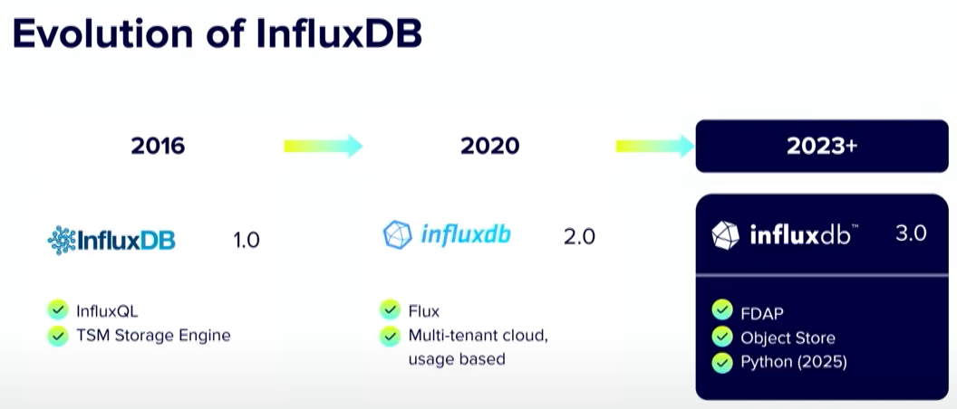

Slide 5
Model podataka
InfluxDB 3 Enterprise server sadrži logičke baze podataka; baze podataka sadrže tabele; a tabele se sastoje od kolona.
U poređenju sa prethodnim verzijama InfluxDB-a, baza podataka se može posmatrati kao InfluxDB v2 bucket u verziji 2 ili kao InfluxDB v1 db/retention_policy. Tabela je ekvivalentna measurement u InfluxDB v1 i v2.
Kolone u tabeli predstavljaju vreme, tagovi (tags) i polja (fields). Kolone mogu biti sledećih tipova:
String dictionary (tag)
int64 (field)
float64 (field)
uint64 (field)
bool (field)
string (field)
time (time sa nanosekundskom preciznošću)

Slide 6
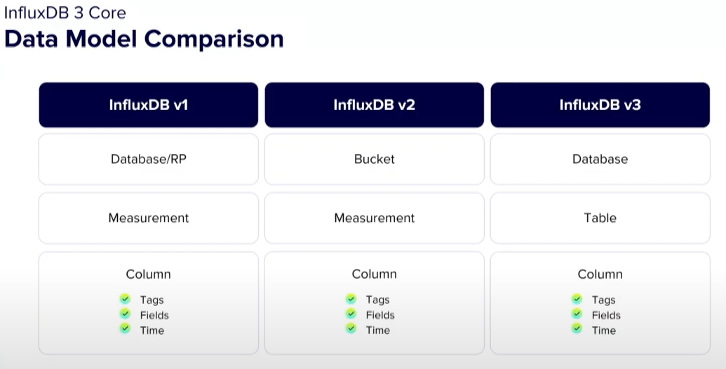

Slide 7
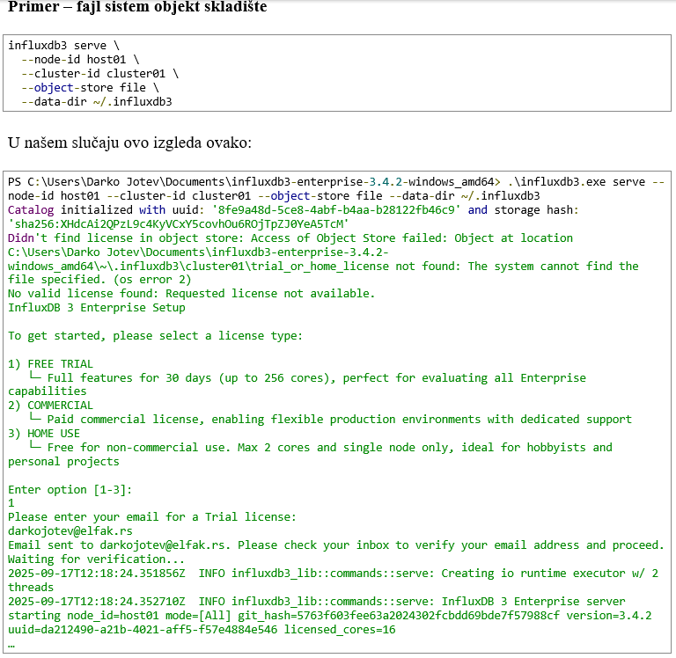
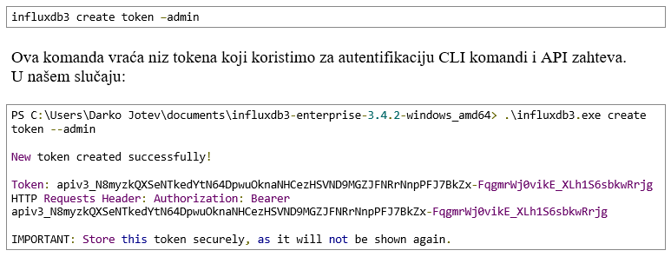
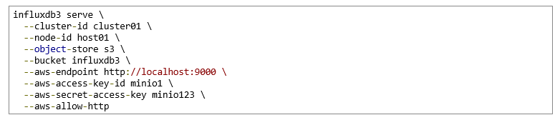
Podešavanje InfluxDB-a

Slide 8
Kreiranje multi-node klastera
Kreiranje multi-node klastera
Kreiramo multi-node InfluxDB 3 Enterprise klaster kako bismo obezbedili high availability, performanse i izolaciju radnog opterećenja. Konfigurišemo čvorove sa specifičnim modovima (ingest, query, process, compact) kako bismo optimizovali klaster prema našem scenariju korišćenja.
Preduslovi
Potrebno je imati shared object store koji svi čvorovi u klasteru mogu koristiti za skladištenje podataka i koordinaciju shard-ova.

Slide 9
Server modovi
U InfluxDB 3 Enterprise, modovi servera određuju koje subprocese čvor izvršava. Ovi subprocessi obavljaju neophodne zadatke, uključujući prikupljanje podataka, obradu upita, kompakciju podataka i izvršavanje processing engine plugin-a.
Opcija influxdb3 serve --mode definiše koje subprocess-e čvor pokreće. Svaki čvor može raditi u jednom ili više sledećih modova:
all (podrazumevano): Pokreće sve neophodne subprocess-e.
ingest: Pokreće subprocess za prikupljanje (ingest) podataka i obradu upisa.
query: Pokreće subprocess za obradu upita.
process: Pokreće subprocess processing engine-a za aktiviranje i izvršavanje plugin-a.
compact: Pokreće subprocess kompaktora koji optimizuje podatke u objektno skladište.

Slide 10
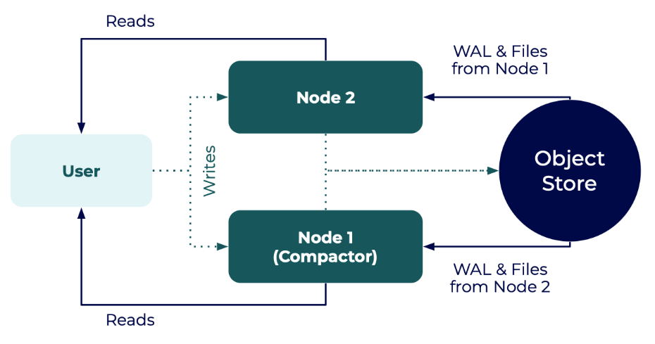
High availability klaster
U osnovnom HA (High Availability) podešavanju:
Dva čvora istovremeno upisuju podatke u isto objektno skladište i oba obrađuju upite.
Čvor 1 i Čvor 2 funkcionišu kao read replica instanci, pri čemu čitaju iz direktorijuma objektnog skladišta jedan drugoga.
Jedan od čvorova se definiše kao Compactor čvor.
Samo jedan čvor može biti određen kao Compactor, jer je kompaktovani skup podataka namenjen jednom piscu i više čitaoca.

Slide 11
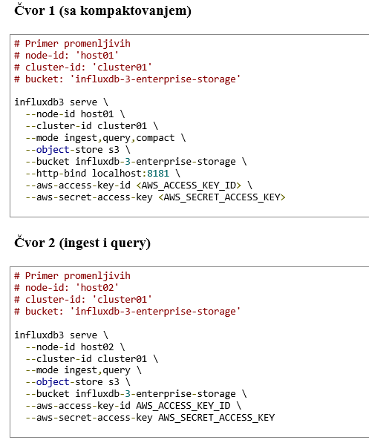

Slide 12
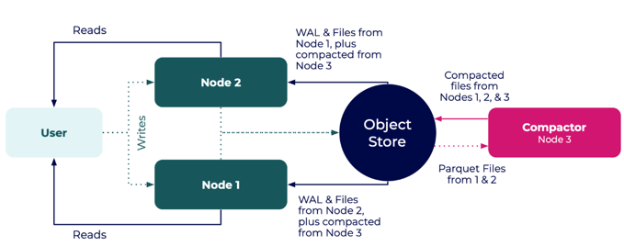
High availability sa dedicated Compactor čvorom
Kompakcija podataka u InfluxDB 3 Enterprise predstavlja jednu od računarski najzahtevnijih operacija. Da bismo obezbedili stabilne performanse čvorova koji se koriste za ingestiju i upite, postavljamo poseban čvor koji služi isključivo kao Compactor. Na taj način izolujemo proces kompakcije od ostalih radnih opterećenja.
Za ovu postavku pokrećemo dva čvora za čitanje i pisanje (read-write), koji funkcionišu kao read replica instanci – slično kao u prethodnom primeru. Pored njih, dodajemo treći čvor koji je posvećen isključivo kompakciji.

Slide 13
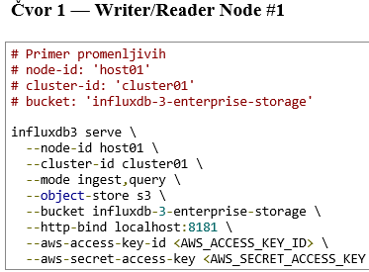
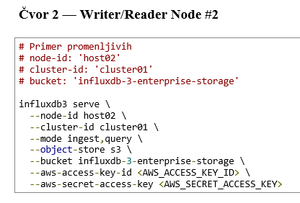
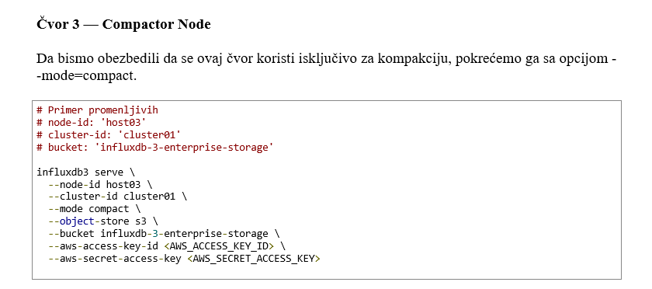

Slide 14
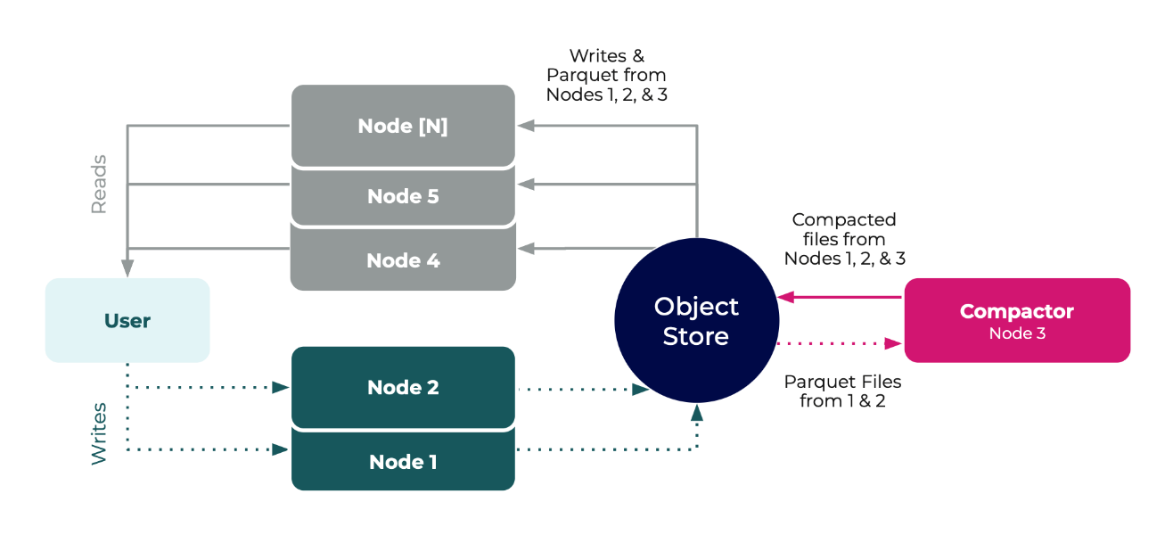
High availability sa read replicas i dedicated Compactor čvorom
Za robustno i efikasno okruženje za upravljanje vremenskim serijama podataka, možemo kombinovati čvorove za ingest sa čvorovima za upite i posebnim dedicated Compactor čvorom. Ovakva konfiguracija omogućava potpunu izolaciju radnog opterećenja i optimalnu raspodelu resursa.
Workload Isolation Setup
Pokrećemo ingest čvorove u ingest modu.
Svi zahtevi za upis podataka šalju se isključivo na ingest čvorove.
Compactor čvor pokrećemo u compact modu.
Query čvorovi se pokreću u query modu, i svi zahtevi za čitanje/analizu podataka šalju se samo njima.

Slide 15
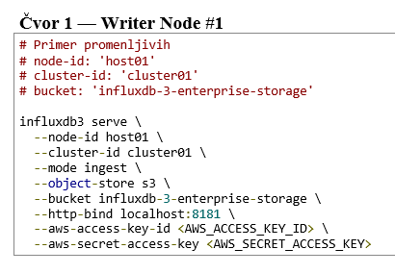
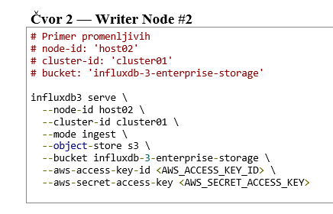
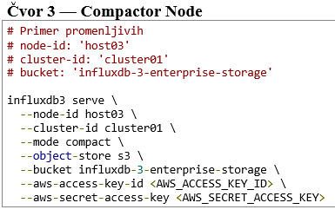
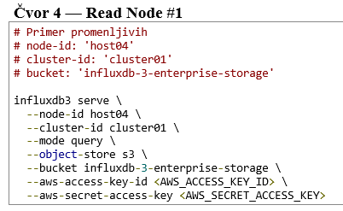
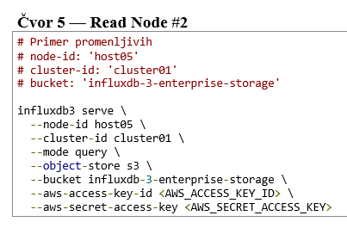

Slide 16
Upisivanje i izvršavanje upita u multi-node klasterima
Specifikacija hostova za upis i izvršavanje upita
Da bismo u potpunosti iskoristili prednosti multi-node izolovane arhitekture, potrebno je da pravilno usmeravamo zahteve:
Zahteve za upis (write requests) šaljemo ka čvoru koji je određen kao ingester.
Zahteve za izvršavanje upita (query requests) šaljemo ka čvoru koji je određen kao querier.
U situacijama kada pokrećemo više lokalnih instanci za potrebe testiranja ili kada koristimo odvojene čvorove u produkcionom okruženju, precizno navođenje hosta omogućava da upiti i upisi budu usmereni na ispravnu instancu.

Slide 17
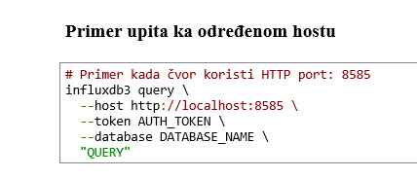

Slide 18
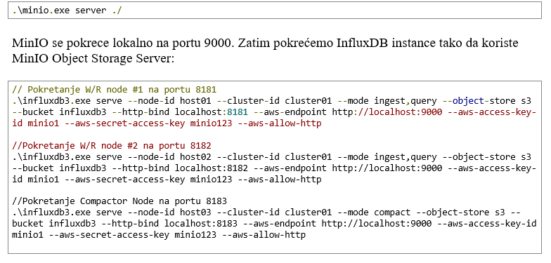
Demonstracija High availability sa dedicated Compactor čvorom

Slide 19
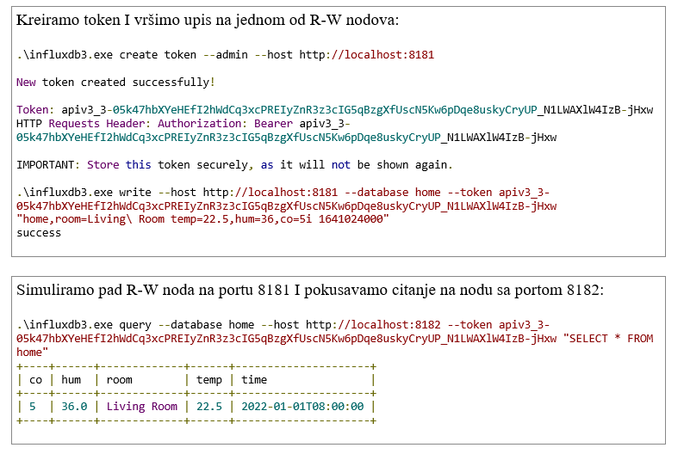

Slide 20
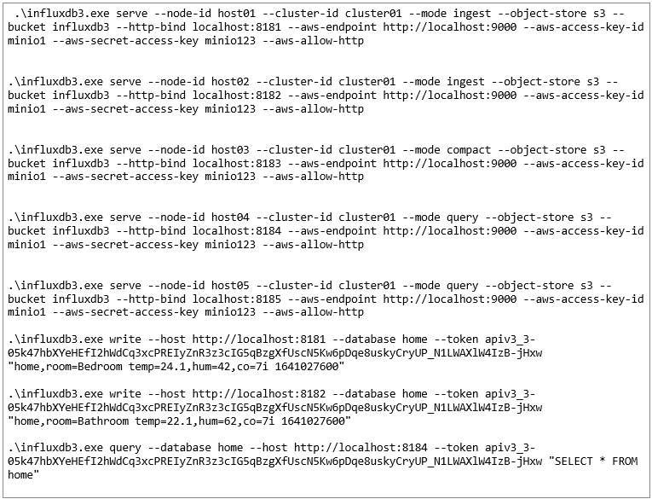
Demonstracija High availability sa read replicas i dedicated Compactor čvorom

Slide 21
Zaključak
InfluxDB 3 Enterprise omogućava skalabilno i otpornо skladištenje vremenskih serija podataka.
Podržava multi-node HA klastere sa read/write čvorovima i dedicated Compactor čvorovima.
Objekt skladište (S3/MinIO) omogućava pouzdano čuvanje podataka i jednostavnu distribuciju u klasteru.
Token-based autorizacija osigurava siguran pristup podacima i administrativnim funkcijama.
Workload isolation i raspodela modova čvorova povećavaju performanse i stabilnost sistema.
Idealno za real-time monitoring, nadzor senzora, mreže, aplikacija i analitiku.

Slide 22
Hvala na pažnji ☺

